Slide 1
Методология работы с эмоционально-волевой сферой дошкольника
Пастухова Екатерина, экзистенциальный психолог, семейный терапевт, методолог

Slide 2
Условия развития эмоций и чувств дошкольника
Безопасность.
Среда, отношения, ритуальные действия и порядок, предсказуемость и понятность
Поиск того, что нравится.
Отношения с людьми, предметами, действиями
Возможности для самовыражения.
Диалог с собой, признание ценности своей личности, поддержка чувств, опыт успешности
Взаимодействие с миром.
Насыщенная среда, нахождение своего контекста

Slide 3
Ключевые стресс-факторы у дошкольников
Переходные моменты и изменения в рутине
Семейные обстоятельства
Социальные факторы
Физические факторы
Страхи
Прессинг со стороны взрослых
Травматичные события
Ощущение отсутствия контроля
Сенсорная перегрузка
Болезни и болевые ощущения

Slide 4
Основные принципы адаптации:
Индивидуальный подход
Сотрудничество с родителями
Поддерживающая среда
Постепенность

Slide 5
Методы и подходы к адаптации
Постепенное увеличение времени пребывания
Знакомство с пространством
Адаптивные игры
Ритуалы и рутины
Индивидуальные беседы
Групповые занятия
Сотрудничество с родителями
Разработка индивидуальных программ
Использование визуальных подсказок
Обеспечение физического комфорта

Slide 6
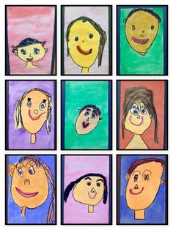
Адаптационные игры
"Мой портрет":
Каждый ребенок рисует свой портрет, затем представляется группе и рассказывает несколько интересных фактов о себе. После всех презентаций педагог может создать "галерею" портретов на стене.

Slide 7
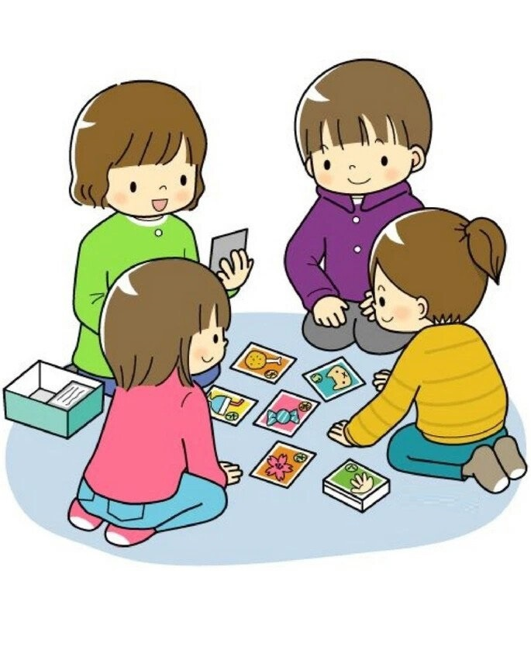
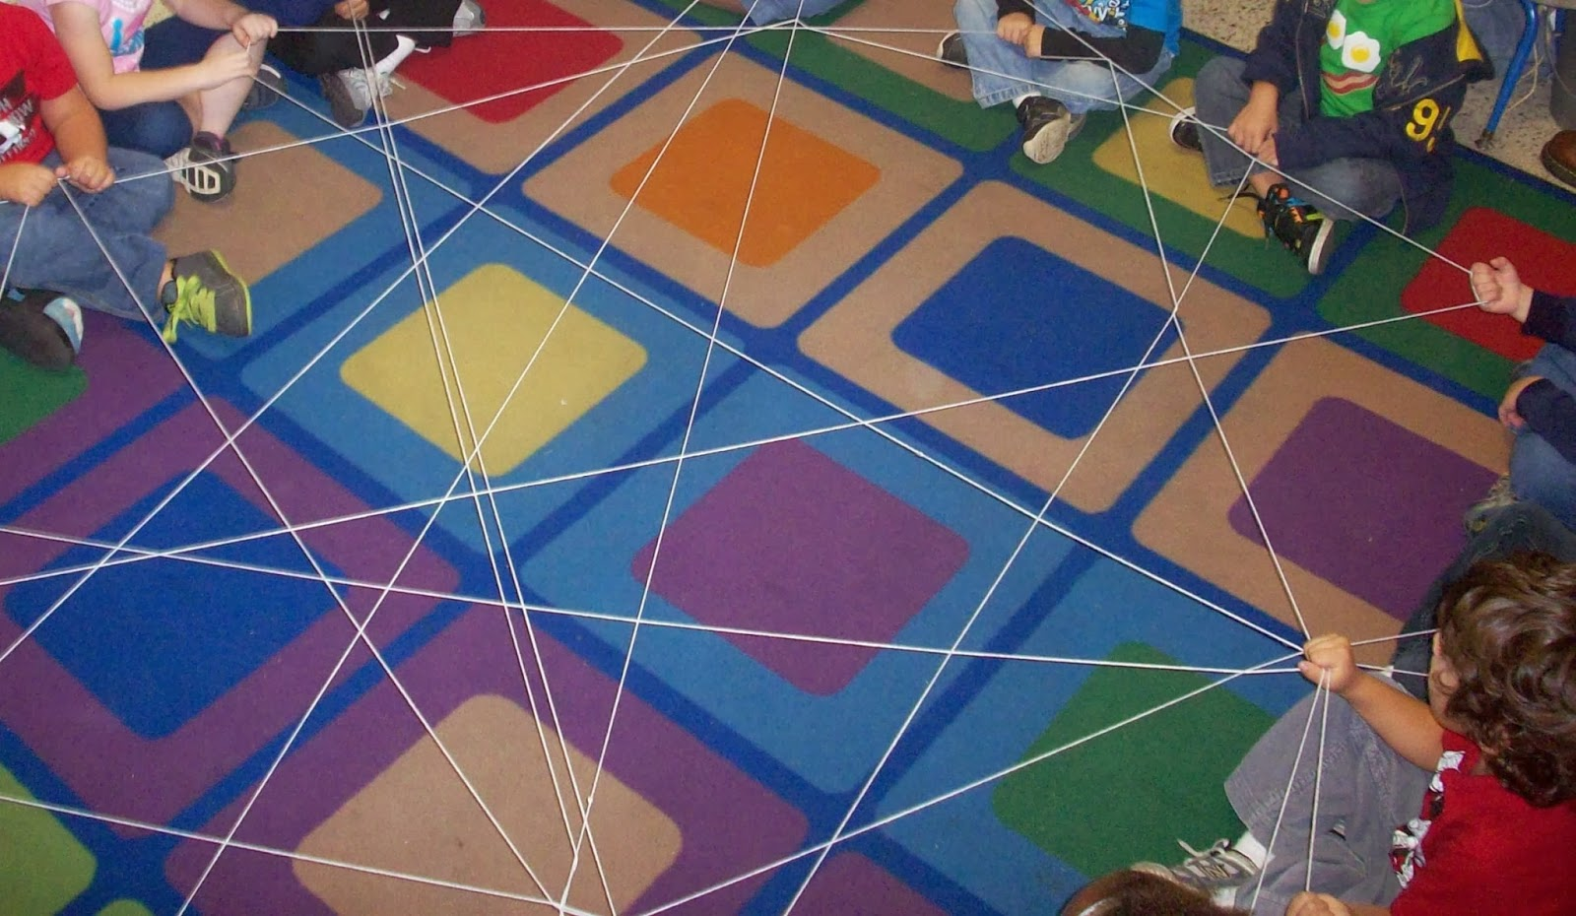
"Поиск пары"
На отдельных карточках изображены различные предметы или животные, каждое изображение дублируется. Карточки раздаются детям, и их задача – найти ребенка с такой же картой.
"Паутинка"
Дети садятся в круг. Один из детей держит клубок и говорит что-то о себе, затем перекидывает мяч другому ребенку, держа конец нити. Таким образом создается "паутина" из нити.

Slide 8
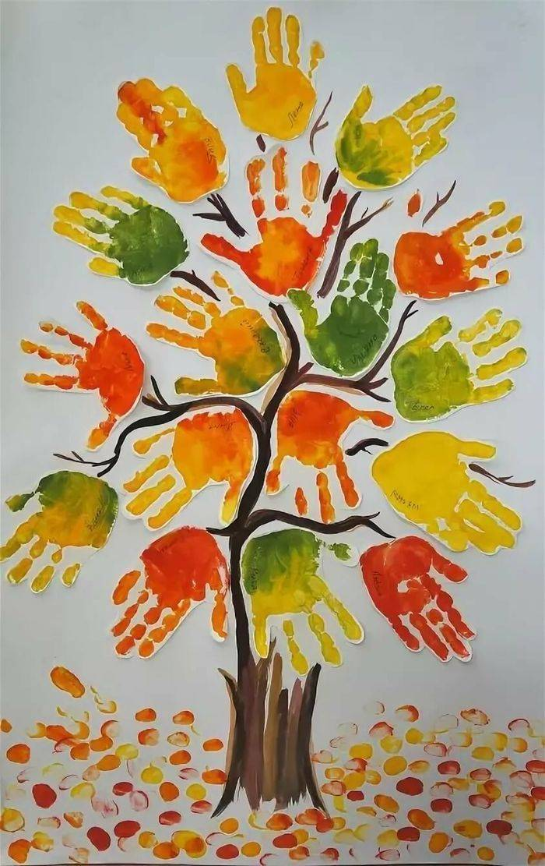
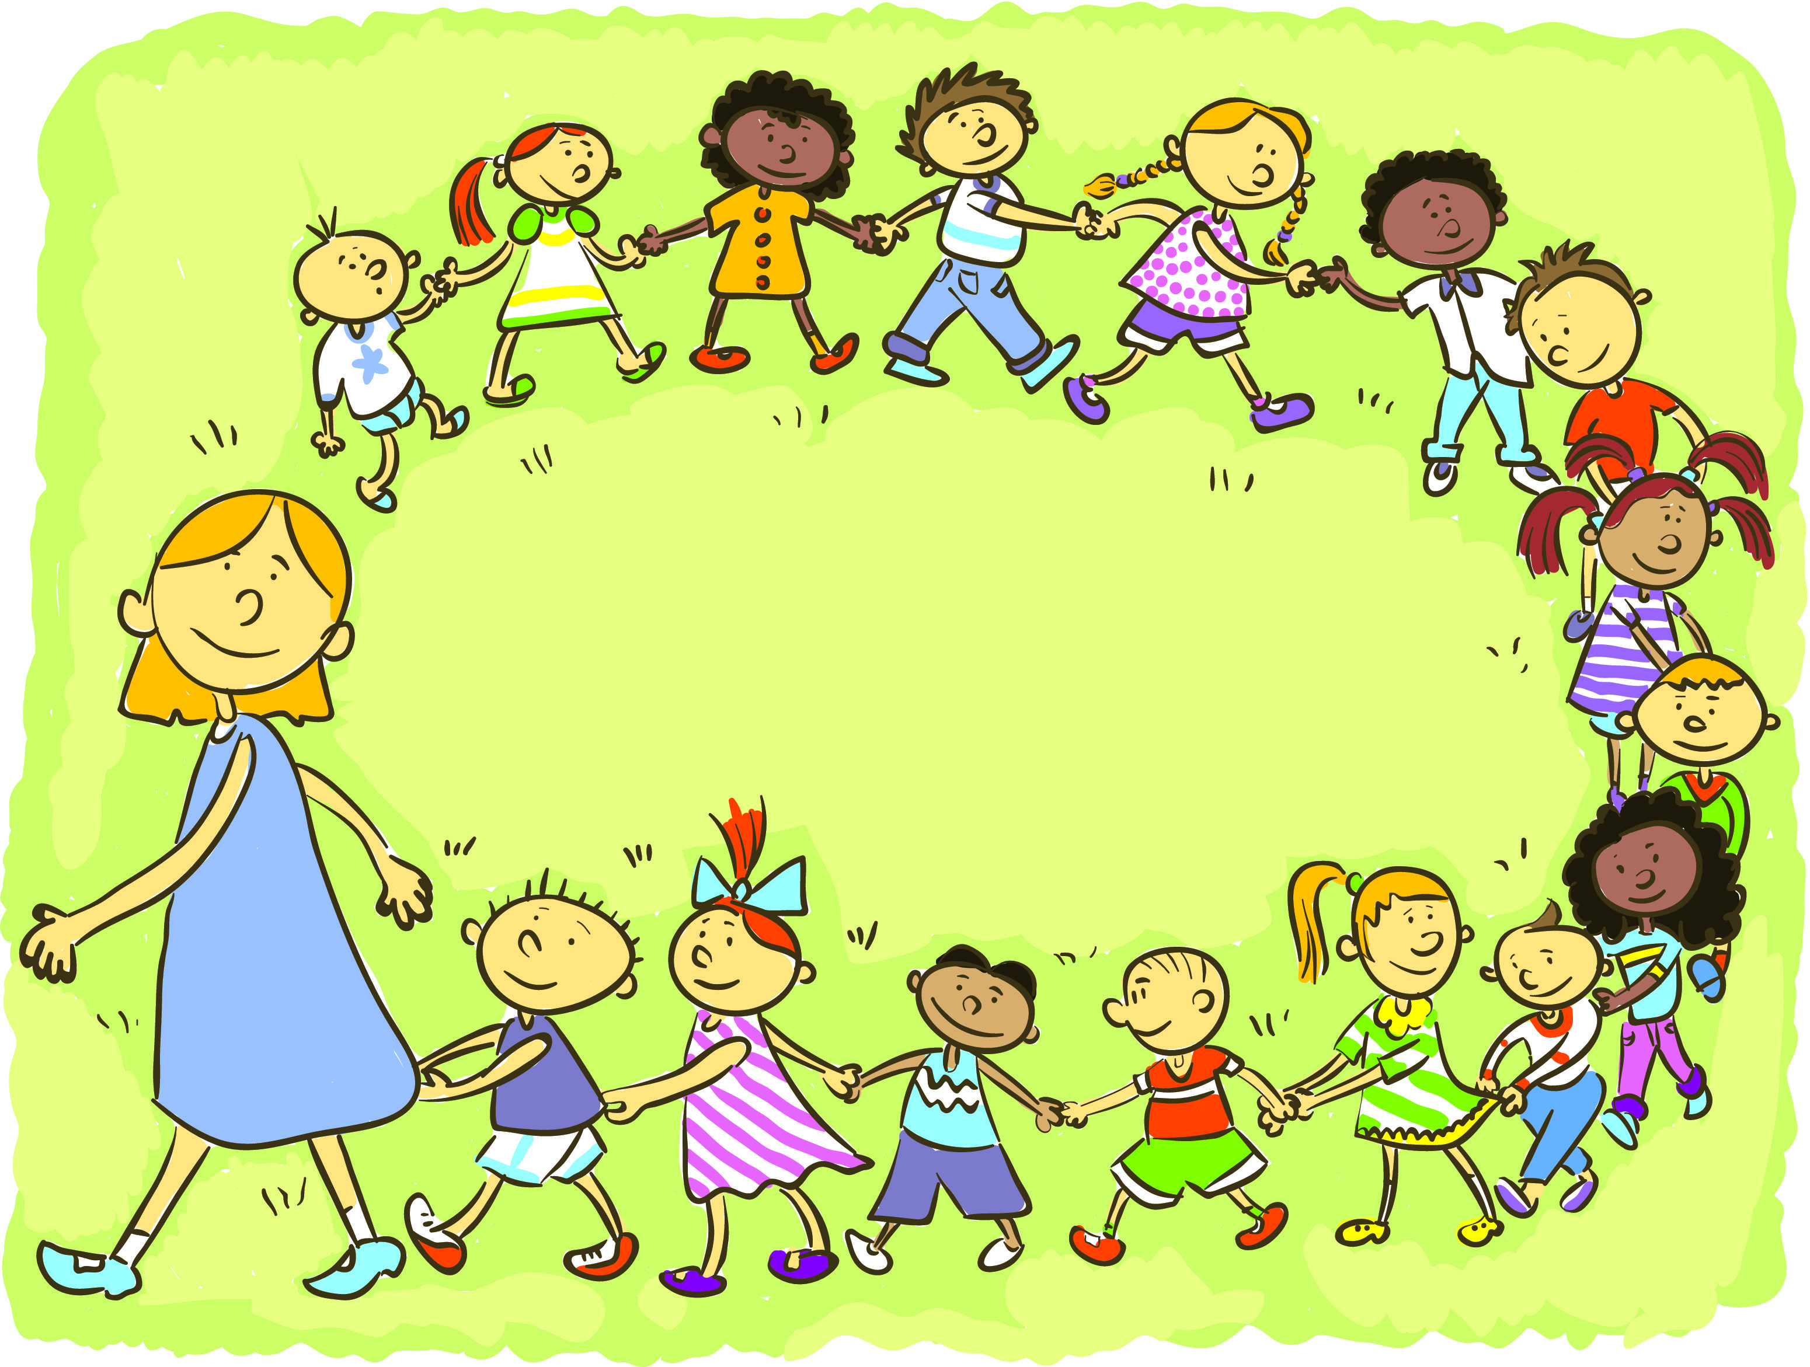
"Дерево желаний"
На большом листе бумаги рисуется дерево. Каждый ребенок получает листик, на котором пишет или рисует свое желание или ожидание от времени в детском саду, а затем прикрепляет его к дереву.
"Путешествие по комнате"
Педагог может провести игру-экскурсию, в ходе которой дети, следуя за ведущим, исследуют различные уголки комнаты или класса.

Slide 9
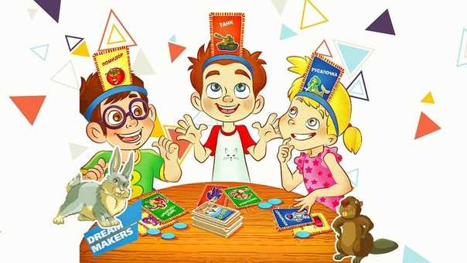
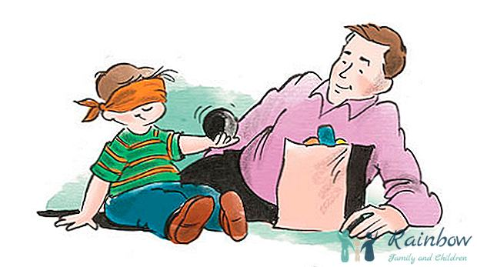
"Кто я?"
На спину каждого ребенка приклеивается картинка с изображением животного или предмета. Задача ребенка – угадать, кто он, задавая вопросы другим участникам.
"Коробка чудес"
В коробке находятся различные предметы. Ребенок берет один из них на ощупь и пытается угадать, что это, не заглядывая внутрь.

Slide 10
Игры на развитие доверия, сотрудничества и коммуникации
"Строим башню": Детям предлагается построить высокую башню из кубиков или других материалов. Задача такова, что один ребенок не справится, и детям нужно будет объединить усилия и помочь друг другу.
"Слепой художник": Один ребенок рисует на доске, слушая инструкции другого ребенка. Это упражнение развивает коммуникацию и доверие.
"Подарок для друга": Каждому ребенку предлагается сделать маленький подарок или рисунок для другого ребенка в группе, обсудив, что мог бы понравиться другу.

Slide 11
"Музыкальный коврик": Дети двигаются по коврику или кругу под музыку. Когда музыка останавливается, дети должны поделиться местом на коврике с другом.
"История из картинок": Дети распределяются по парам. Каждой паре даются несколько картинок, и они должны придумать и рассказать историю, используя эти картинки. Это упражнение помогает детям учиться слушать и сотрудничать.
"Мост дружбы": Дети формируют две команды. Одна команда строит "мост" из своих рук, вторая команда по очереди проходит под "мостом". Затем команды меняются местами.
"Магический шар": Дети сидят в кругу. Один из них бросает мягкий шар другому ребенку, говоря что-то доброе или благодаря за что-то.

Slide 12
"Дерево комплиментов": На доске нарисовано дерево. Каждому ребенку предлагается написать комплимент своему другу на листочке и прикрепить к дереву.
"Совместный коллаж": Дети работают в группе, чтобы создать большой коллаж на определенную тему. Это помогает им учиться договариваться, делиться и взаимодействовать.
"Театр теней": В группе дети создают историю, используя тени своих рук или предметов. Это не только развивает креативность, но и учит взаимодействовать и работать в команде.

Slide 13
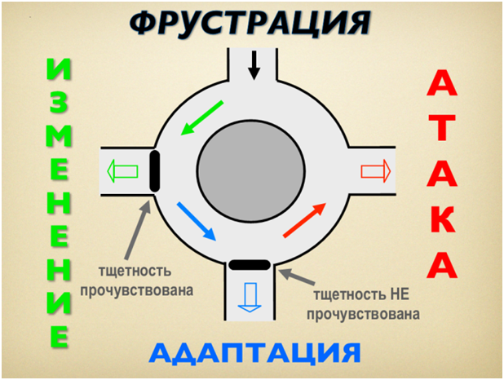
Механизм фрустрации

Slide 14
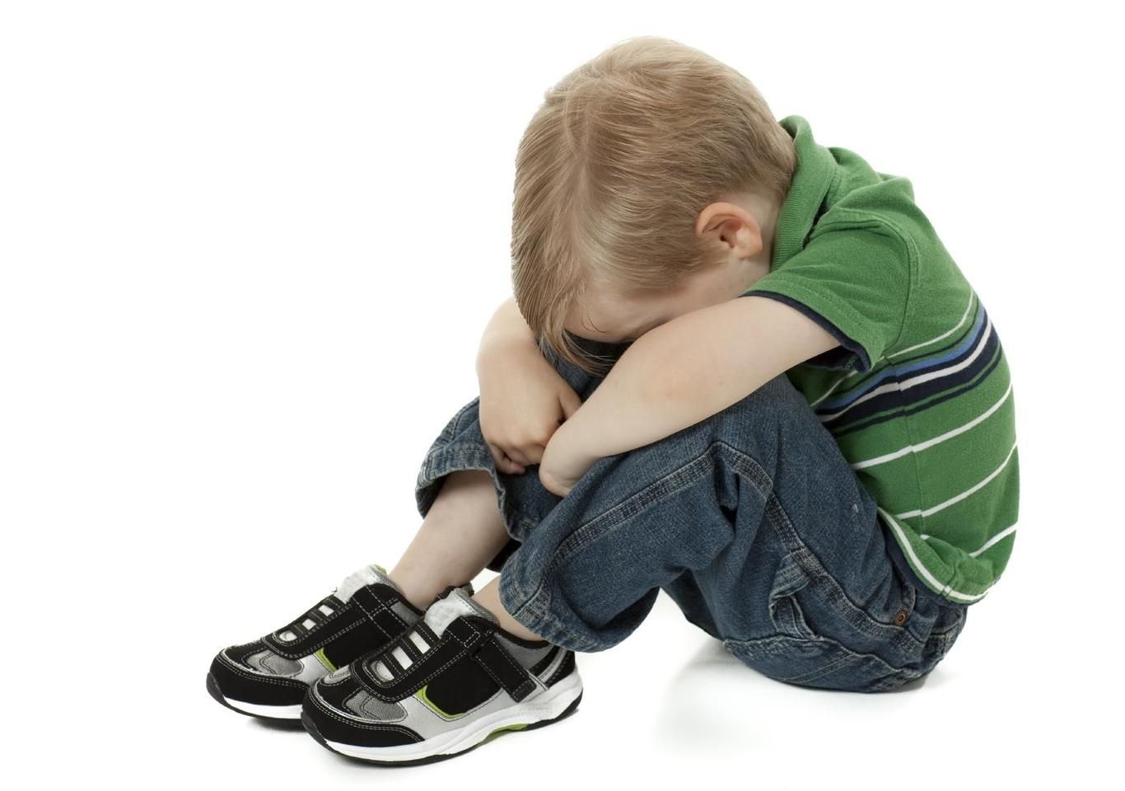
Как еще можно помочь переживанию фрустрации
Обучение навыкам решения конфликтов
Моделирование адекватного поведения
Поддержка и понимание
Установка границ
Обучение навыкам самоконтроля

Slide 15
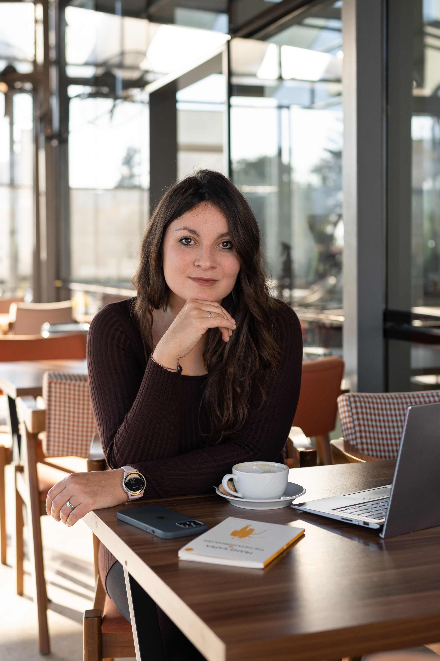
Спасибо за внимание!
Ваш экзистенциальный психолог и методолог Пастухова Екатерина
По вопросам индивидуальных консультаций и психо-терапевтических сессий,
А так же, по сопровождению образовательных центров обращайтесь:
timetoogether@gmail.com
+7(985)5746043
Больше информации на сайте:
https://ekaterina-pastukhova.ru/

